Slide 1
論文完整內容與架構
How should genomic foundation models be evaluated for
metagenomic taxonomic classification?
A controlled benchmark of pre-training, tokenization, and data scaling
Briefings in Bioinformatics · Problem-solving Protocol
一句話：150bp 短讀分類的效能上限由 tokenization 決定，不是 backbone pre-training
楊明儒 · 台大生醫電資所 · 2026-07-14

Slide 2
論文定位
投稿現況與文章類型
期刊：Briefings in Bioinformatics（BIB）
文章類型：Problem-solving Protocol（2,000–5,000 字），而非傳統 original research
敘事定位：不是「我提出一個新方法」，而是「回答一個方法論問題 —— GFM 該如何被評估用於 metagenomic taxonomic classification」
第一作者：楊明儒（通訊作者）；單位：台大生醫電資所；第二作者/ORCID/CRediT 待補
目前完整度：main 12 頁 + supplementary，科學內容（摘要～限制）已完整且前後一致；行政資訊（作者、funding、data DOI）仍有待補齊

Slide 3
摘要結構
Background → Methods → Results → Conclusion
Background
GFM 在多數基因體任務上表現不錯，但對 150bp 短讀、訊號稀疏的 metagenomic 分類任務效果不明；且不清楚是 pre-training、tokenization 還是資料量在決定表現。
Methods
以腸道基因體目錄（120屬/1,535種）模擬 reads，逐一改變資料規模（500K–250M）、pre-training（498M pretrained vs random-init）、tokenization（6/12/13-mer），並在 read/sample/detection 三層級評估，對照 Kraken2。
Results
13-mer 87.4% vs 6-mer 67.1%（+20.35pp）；6-mer 於 50M 後幾乎飽和(+0.22pp)，13-mer 持續提升到 98.7%；pre-training 貢獻 +13.2pp。豐度估計：67%準確度模型 r=0.99；Kraken2 raw r=0.82，Bracken 修正到 r=0.997。真實 mock community：全部方法崩落到 r≈0.4–0.6。
Conclusion
Tokenization 是決定性且被低估的因子；未來的 microbial foundation model 應該用 overlapping long-k tokenization 預訓練，才能同時拿到兩個獨立增益。

Slide 4
五個 Key Points
main.tex boxed text（規定至多 5 點）
① 資料規模效益取決於 tokenizer：50M→250M 對 6-mer 幾乎無增益(+0.22pp)，對 13-mer 卻有 +11pp
② Tokenization、不是 pre-training，決定上限：13-mer scratch(87.4%) 打敗 498M 參數 pretrained 6-mer(67.1%)
③ 固定 tokenization 時 pre-training 仍有幫助(+13.2pp) —— 兩個因子彼此獨立、都重要
④ Read-level 與 sample-level 效用會分歧：67%準確度模型在模擬數據 r=0.99，但這排名無法轉移到真實 mock community(r≈0.4–0.6，含 Kraken2+Bracken)
⑤ 提供實務建議，並主張未來 microbial FM 應以 overlapping long-k tokenization 預訓練

Slide 5
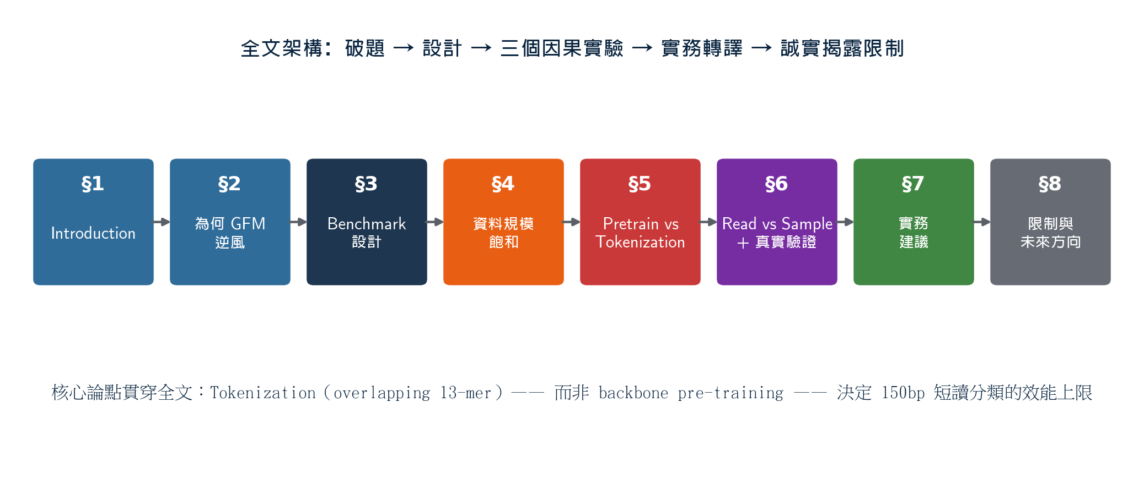
全文架構地圖
9 個章節如何串起一個完整論證

Slide 6
§1–2 破題與挑戰
為什麼 metagenomic read classification 對 GFM 是逆風局
§1 Introduction：alignment-free 工具（Kraken2/Centrifuge）在 in-database 又快又準，但遇到新物種就失效；GFM（NT、DNABERT、HyenaDNA、Evo...）在其他基因體任務上很強 —— 能不能用在這裡？
先前的神經 read classifier（DeepMicrobes、BERTax、MetaTransformer）證明可行，但沒有拆解「為什麼」；本文用多個 transformer GFM 在 150bp reads 上系統性拆解 資料/pre-training/tokenization 三個因子
§2 為何 GFM 逆風：
① 短 reads 讓長距離建模優勢（HyenaDNA/Evo 的強項）沒有用武之地
② Tokenization 決定訊號存留：NT-v2 用 non-overlapping 6-mer（~25 tokens/read，motif 常被切斷）vs Kraken2 用 overlapping 長 k-mer（k≈35）——這是全文核心矛盾
③ 120–1,535 類、長尾分布的標籤空間：選什麼 metric（per-read vs macro）會改變「誰是贏家」

Slide 7
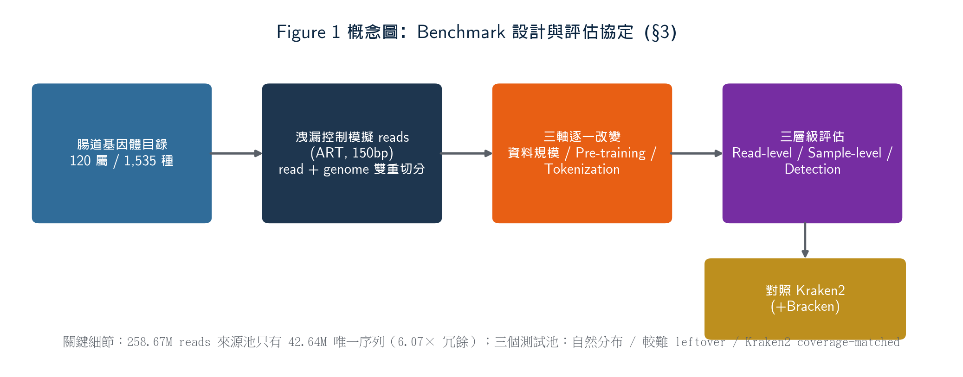
§3 Benchmark 設計與評估協定
Figure 1：資料 → 三軸 ablation → 三層級評估 → 對照 Kraken2
三個測試池：自然分布（99,742 reads，主要）／較難 leftover（保守下界）／Kraken2 coverage-matched（85,819 reads，公平比較用）

Slide 8
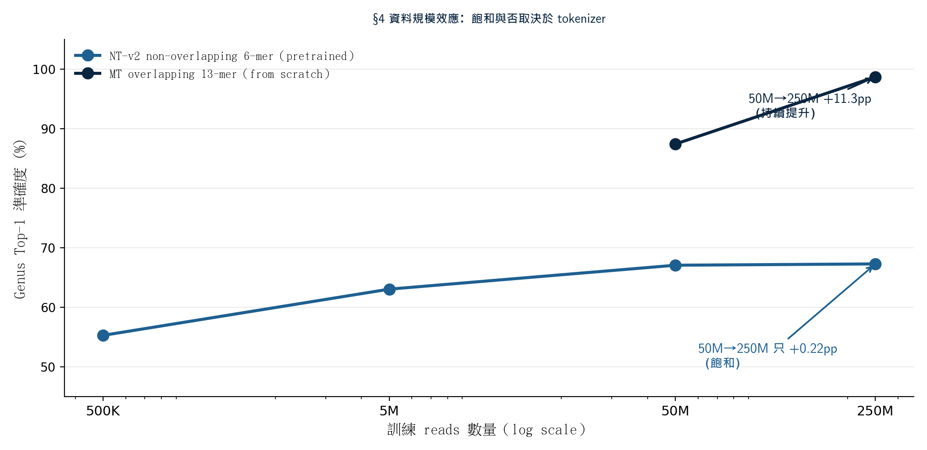
§4 資料規模與飽和效應
同樣的資料量，6-mer 飽和、13-mer 繼續漲
額外證據：6-mer 模型連自己的訓練集都 fit 不到 66% 以上（train≈val）——代表性瓶頸，不是優化問題；genus-balance 會讓 per-read 準確度掉 23pp、豐度 r 掉到 0.862

Slide 9
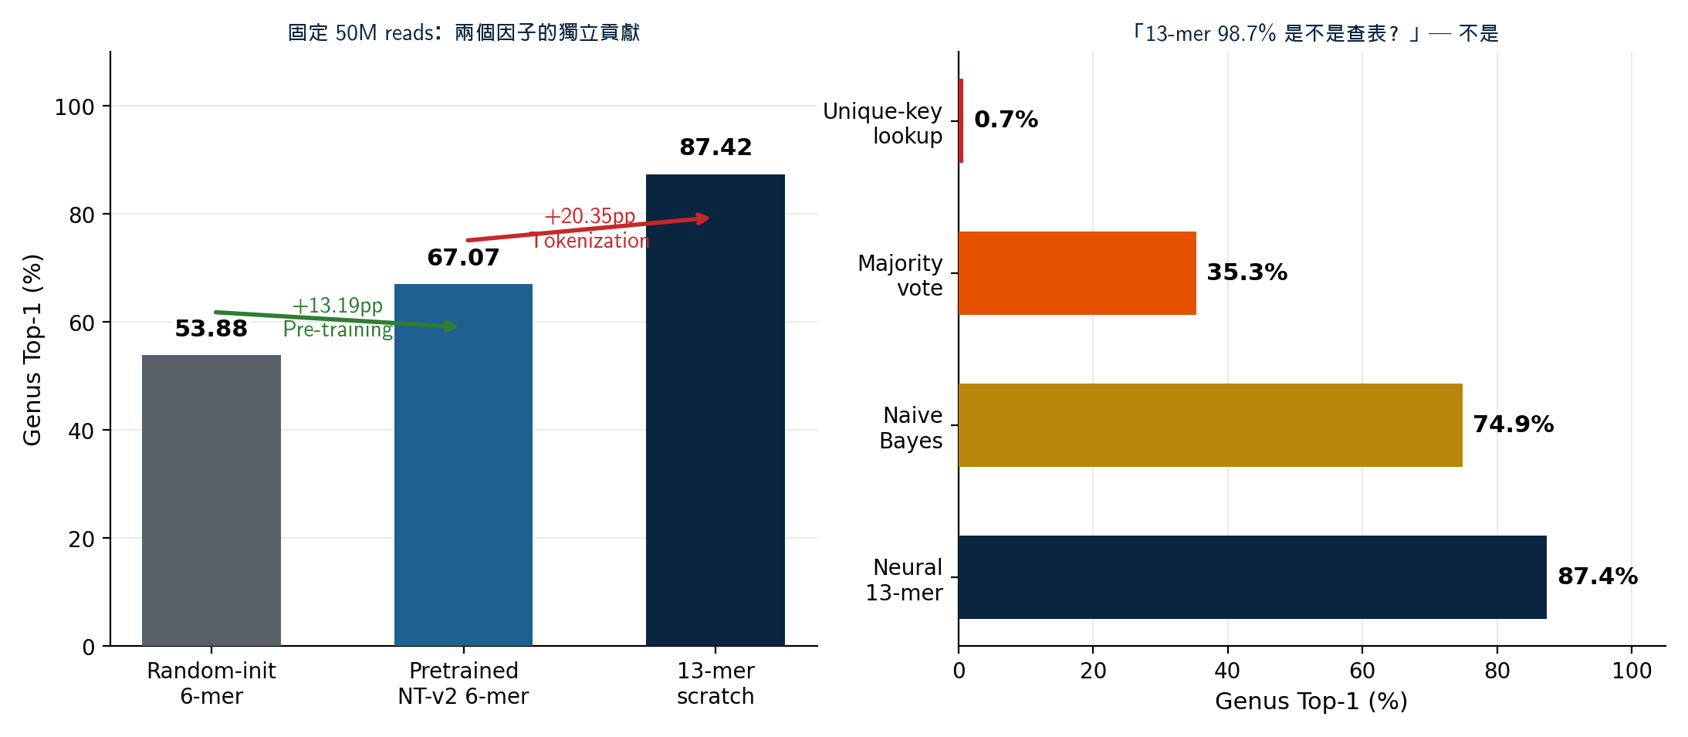
§5 Pre-training vs Tokenization 分解
兩個因子互相獨立，且 tokenization 效應更大
「是不是查表」的檢驗鏈：exact-match lookup 僅 0.72%（13-mer 在 4^13 空間裡不是屬層級唯一鍵）→ 神經網路加值 +13pp 於 naive Bayes 之上 → 結論：學到的是組成表徵，不是記憶

Slide 10
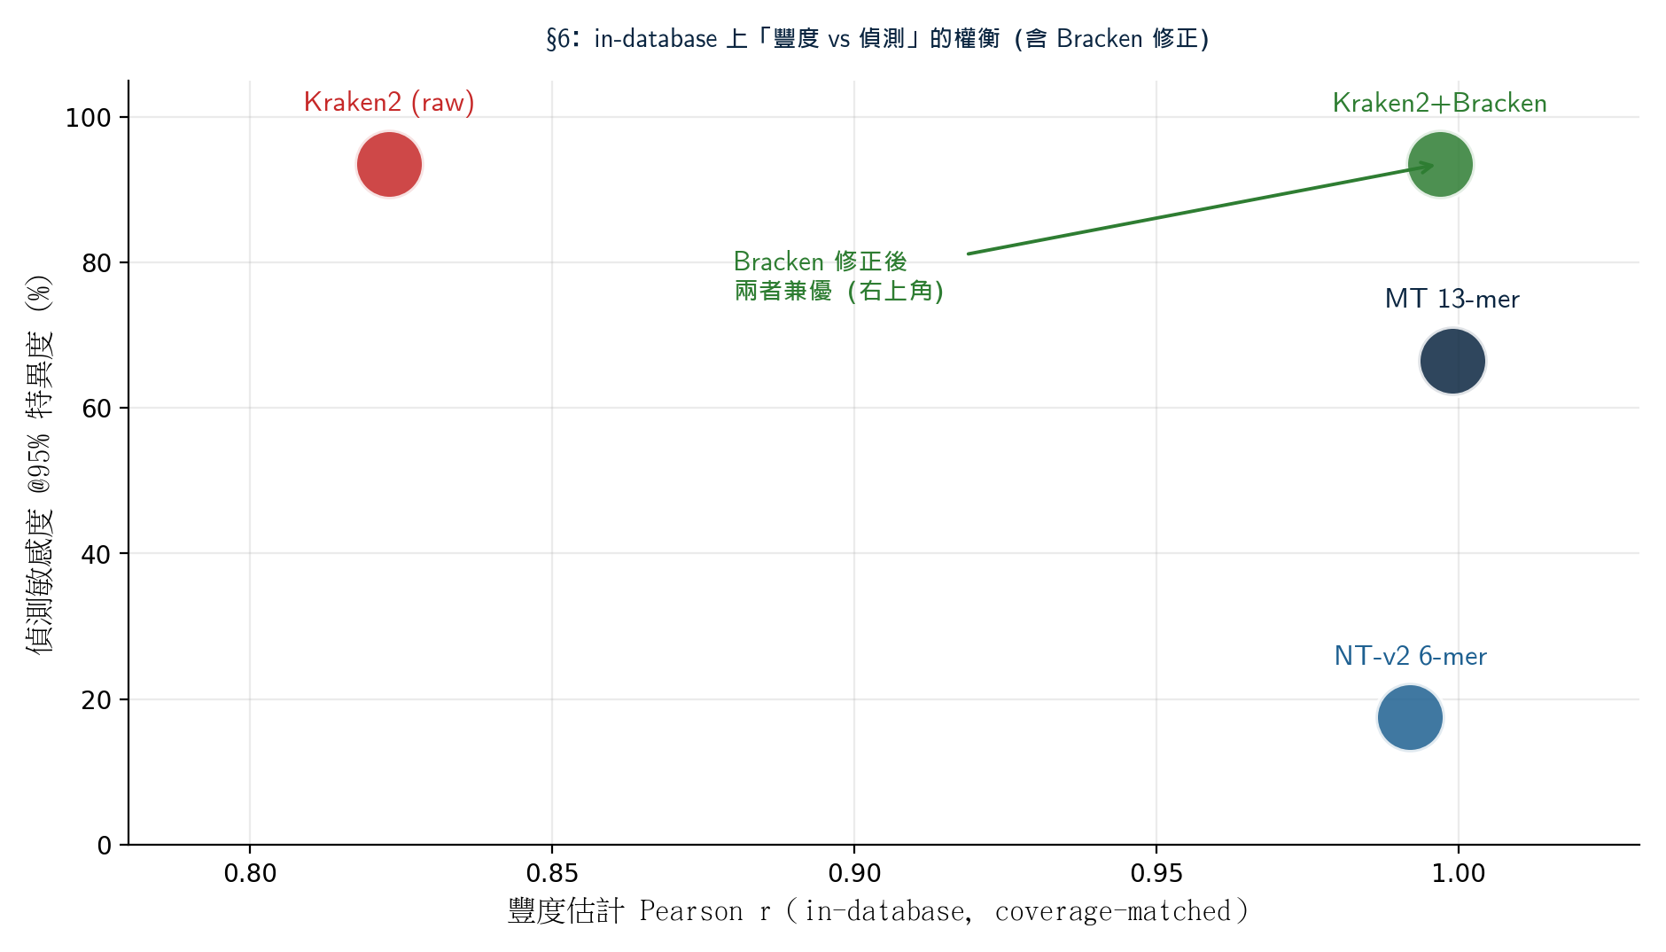
§6a Read-level vs Sample-level：與 Kraken2 的權衡
In-database 數據上：豐度 vs 偵測，兩件事

Slide 11
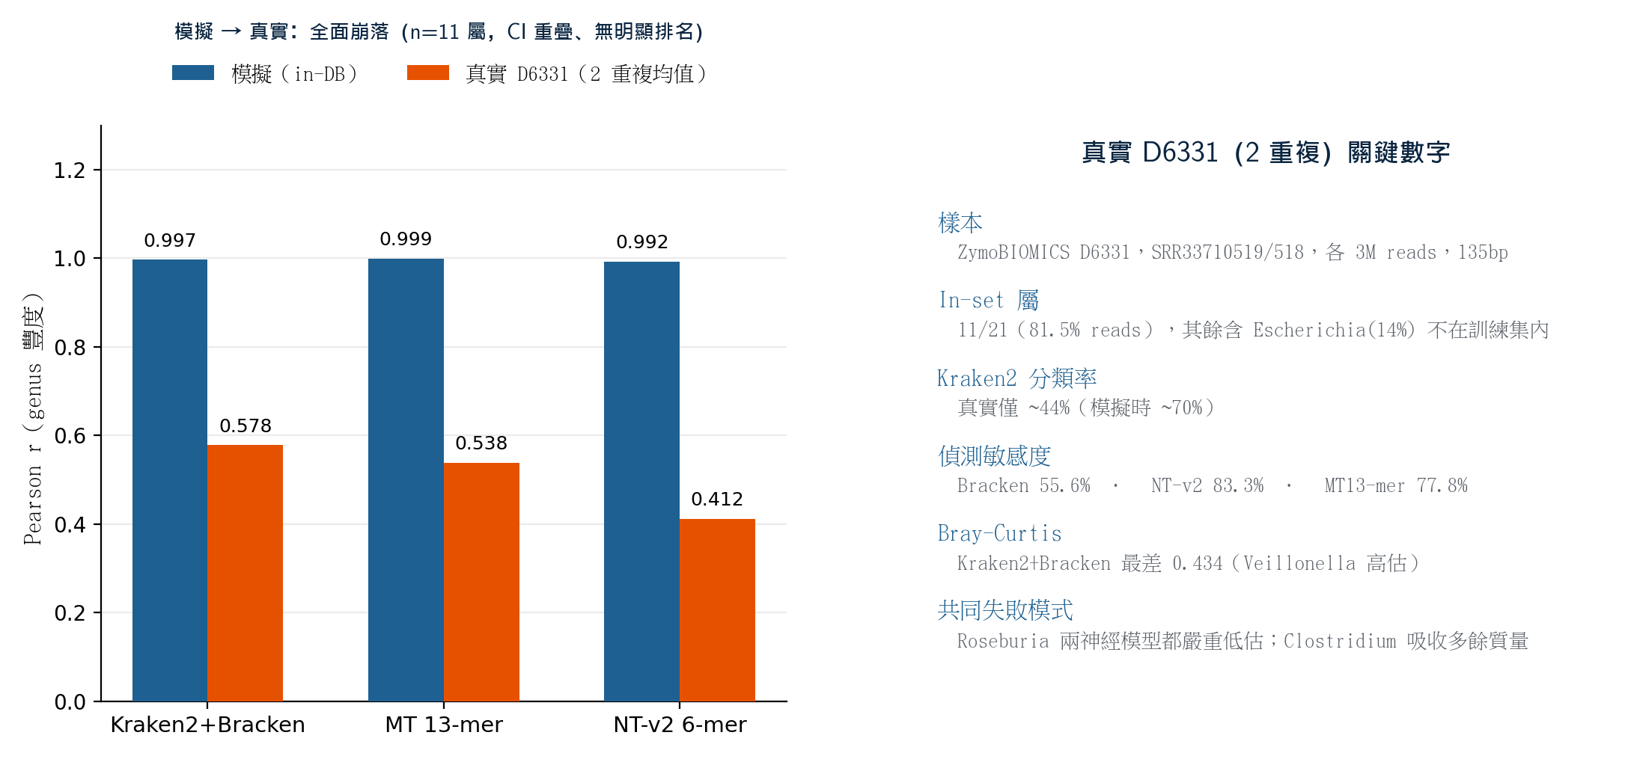
§6b 真實試煉：ZymoBIOMICS Mock Community (D6331)
全文最關鍵的誠實揭露：模擬排名無法轉移到真實世界
§6 收尾訊息：neural 模型在 in-database 豐度估計上並不比配置完整的 Kraken2+Bracken 更強；真正的價值在 read-level 準確度與 out-of-database 穩健性

Slide 12
§7 實務建議
Box 1 協定 + Box 2 決策指南 + 建模者建議
Box 1：8 步驟可重用評估協定（每步都附上 rationale/pitfall）
先固定 read 長度 → read+genome 雙重切分 → 算唯一 reads 不只算 reads → 一次只改一個軸 → 三層級分開評估 → 同時用 raw 與修正後的 classical baseline → 統一 RC-TTA 協定 → 用真實數據驗證並公開一切
Box 2 決策指南（依 use case）：低豐度偵測用 Kraken2；closed-set read 分類選長 k 模型；只有 6-mer GFM 別指望資料量救得了；真實群落豐度目前沒有穩定贏家
給建模者的建議：tokenization 是槓桿最大的設計選擇 —— 未來 microbial FM 應以 overlapping 12–13-mer 預訓練；但點名一個真實工程挑戰：naive 長k詞彙表意味著數十億參數的 embedding table，需要 factorization/hashing 等技術

Slide 13
§8 限制與未來方向
主動揭露，而非等 reviewer 抓到
P0：Closed-set 評估 —— 98.7%/r≈1 都是同一目錄的 train/test；雖已證明是「學到組成」而非查表，但 out-of-genome generalization 仍是最重要的待辦，發表前最好先做
模擬 reads 的侷限：ART 模擬可能對 alignment/k-mer 方法有利；真實 mock community 已顯示closed-set-to-real 的落差，但目前只有 1 個標準品/11 個屬，需要更廣的真實驗證
Baseline 廣度：只比較 Kraken2（raw + Bracken），建議未來加入 Centrifuge 等
單一 read 長度：模擬用 150bp、mock 用 135bp，其他長度（75/250bp）未測試；RC-TTA 只用在 NT-v2，MetaTransformer 少了約 0.7pp（已揭露、不影響定性結論）

Slide 14
Supplementary 內容 + 投稿前待補清單
Supplementary（S1–S8）：資料切分 · 模型訓練設定 · 其他 GFM backbone 比較 · 完整 read-level 結果 · train-fit 上限 · 查表分析 · 計算成本 · 真實 mock 細節
✅ 已填：Conflicts of interest、Code availability（GitHub repo）、AI 使用揭露
⚠️ 待補：Funding 金額/grant number、Data DOI（repository 名稱/URL）、第二作者 + ORCID + CRediT initials（目前是 X.X./Y.Y. 佔位）、Acknowledgments 名單
⚠️ 待補：Supplementary S2 的 optimizer/scheduler 名稱需再次確認
科學內容已完整一致；行政資訊是目前唯一的「非科學」缺口

Slide 15
總結：一張圖看完整論文
核心貢獻：把「data / pre-training / tokenization」三個常被混在一起的因子，用嚴謹的 one-factor-at-a-time 設計拆開，找出 tokenization 才是決定性變數
最誠實的部分：主動加入 Bracken baseline 撤回過度宣稱的豐度優勢，又主動加入真實 mock community 揭露模擬-真實的落差
最大待辦：out-of-genome generalization 實驗（P0）+ 作者/funding/DOI 行政資訊
下一步：先做 P0 實驗，再補齊行政資訊，準備投稿

